Slide 1
স্বা
গ
ত ম

Slide 2
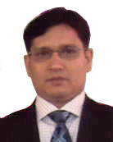
শিক্ষক পরিচিতি
বি,এম,মিজান
সহকারী প্রধান শিক্ষক নাগেরপাড়া উচ্চ বিদ্যালয়
গোসাইরহাট,শরীয়তপুর।
মোবাইল-০১৭১২০০১৫২৮

Slide 3
পাঠ পরিচিতি
শ্রেণি : নবম
শাখা: ব্যবসায় শিক্ষা
বিষয়: হিসাববিজ্ঞান
আজকের পাঠে : নগদান বই (একঘরা ও দুই ঘরা)

Slide 4
শিখনফল-
১। নগদান বই এর ধারণা ও গুরুত্ব ব্যাখ্যা করতে পারবে।
২। নগদান বই এর শ্রেণীবিভাগ করতে পারবে ।
3। একঘরা ও দু-ঘরা নগদান বই প্রস্তুত করতে পারবে।

Slide 5
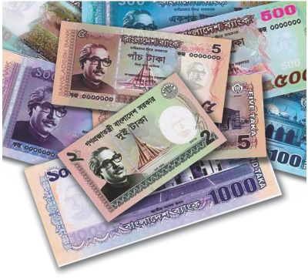
নিচের বিষয় গুল লক্ষ কর……..

Slide 6
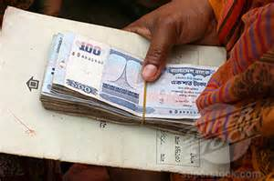

Slide 7
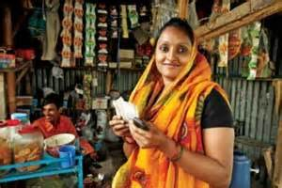

Slide 8
আজকের পাঠ
নগদান বই
অষ্টম অধ্যায়
পৃষ্ঠা -----৯6

Slide 9
নগদান বই কাকে বলে ?
যে বইতে কোন ব্যক্তি বা প্রতিষ্ঠানের সমস্ত প্রকার নগদ লেনদেন অর্থাৎ নগদ প্রাপ্তি ও পরিশোধগুলো তারিখের ক্রমানুসারে লিপিবদ্ধ করা হয় সে বইকে নগদান বলা হয়।

Slide 10
নগদান বইয়ের শ্রেণিবিভাগ
একঘরা নগদান বই
দুইঘরা নগদান বই
তিনঘরা নগদান বই
খুচরা নগদান বই

Slide 11
বর্তমানে আরো দুই ধরণের নগদান বই দেখতে পাওয়া যায়
নগদ প্রাপ্তি জাবেদা
নগদ প্রদান জাবেদা

Slide 12
নগদান বই প্রস্তুতের নিয়মাবলি
ডেবিট দিক জমার দিক ,ক্রেডিট দিক খরচের দিক।
নগদ টাকা ব্যাংকে জমা দিলে কন্ট্রা বা বিপরীত দাখিলা হয়।
ব্যাংক থেকে অফিসের প্রয়োজনে উত্তোলন করলে কন্ট্রা বা বিপরীত দাখিলা হয়।
ব্যাংক থেকে ব্যক্তিগত প্রয়োজনে উত্তোলন করলে ক্রেডিট দিকে ব্যাংক কলামে বসে।

Slide 13
৫.একজনের কাছ থেকে চেক পেয়ে অন্যজনকে প্রদান করলে উভয় দিকে নগদ কলামে বসে।
৬.চেকে পণ্য বা মাল বিক্রয় করলে ডেবিট দিকে ব্যাংক কলামে বসে।
৭. চেকে পণ্য বা মাল ক্রয় করলে ক্রেডিট দিকে ব্যাংক কলামে বসে।
৮. বাকী লেনদেন, পন্য উত্তোলন, অবচয় নগদান বইতে আসবে না।
৯. কারবারি বাট্টা নগদান বইতে আসবে না।

Slide 14
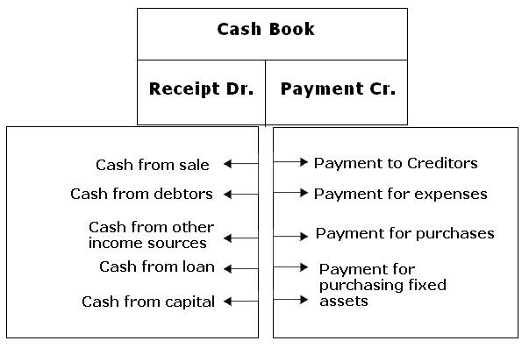

Slide 15
নমুনা/ছক
একঘরা নগদান বই
ডেবিট
ক্রেডিট
তারিখ | প্রাপ্তি | রঃ নং | খঃ নং | পরিমান টাকা | তারিখ | প্রদান | ভাঃ নং | খঃ নং | পরিমান টাকা

Slide 16
ব্যবহারিক (সমস্যা)
জনাব আলীর ব্যবসায়ের লেনদেন গুলো নিয়ে একটি একঘরা
নগদান বই প্রস্তুত করঃ
২০১৪
জানুঃ ১ নগদ জমা ২৫,০০০ টাকা।
জানুঃ ৫ নগদ ক্রয় ৫,০০০ টাকা।
জানুঃ ৮ নগদ বিক্রয় ৮,০০০ টাকা।
জানুঃ ১১ বেতন প্রদান ৩,০০০ টাকা।
জানুঃ ১৭ ব্যাংকে জমা ৪,০০০ টাকা।
জানুঃ ২২ মনিহারি ক্রয় ১,০০০ টাকা।
জানুঃ ২৮ আসবাবপত্র ক্রয় ১০,০০০ টাকা।

Slide 17
জনাব আলী
একঘরা নগদান বই
ডেবিট
ক্রেডিট
তারিখ ২০১৪ | প্রাপ্তি | রঃ নং | খঃ নং | পরিমান টাকা | তারিখ ২০১৪ | প্রদান | রঃ নং | খঃ নং | পরিমান টাকা
জানুঃ ১ | ব্যালেন্স বি/ডি |  |  | ২৫,০০০ | জানুঃ ৫ | ক্রয় হিসাব |  |  | ৫,০০০
জানুঃ ৮ | বিক্রয় হিসাব |  |  | ৮,০০০ | জানুঃ ১১ | বেতন হিসাব |  |  | ৩,০০০
জানুঃ ১৭ | ব্যাংক হিসাব |  |  | ৪,০০০ | জানুঃ ২২ | মনিহারি হিসাব |  |  | ১,০০০
 |  |  |  |  | জানুঃ ২৮ | আসবাবপত্র হিসাব |  |  | ১০,০০০
 |  |  |  |  | জানুঃ ৩১ | ব্যালেন্স সি/ডি |  |  | ১৮,০০০
 |  |  |  | ৩৭,০০০ |  |  |  |  | ৩৭,০০০
ফেব্রুঃ ১ | ব্যালেন্স বি/ডি |  |  | ১৮,০০০

Slide 18
একক কাজ
জনাব শাহীনের ব্যবসায়ের লেনদেনগুলো নিম্নরূপঃ
২০১৫
জুন ১ নগদ জমা ২০,০০০ টাকা।
জুন ৭ নগদ বিক্রয় ৯,০০০ টাকা।
জুন ১০ নগদ ক্রয় ২,০০০ টাকা।
জুন ১৩ বেতন প্রদান ৩,০০০ টাকা।
জুন ১৯ করিমের নিকট বিক্রয় ৪,০০০ টাকা।
জুন ২৫ ধারে ক্রয় ৩,০০০ টাকা।
জুন ২৯ যন্ত্রপাতি ক্রয় ৮,০০০ টাকা।
করনীয়ঃ ক. জনাব শাহীনের অ-নগদ লেনদেনের পরিমাণ কত?
খ. জনাব শাহীনের বিক্রয়ের পরিমাণ কত?

Slide 19
দলগত কাজ
সময়ঃ ১০মিনিট
জনাব ফেরদৌসির ব্যবসায়ের ২০১১ সালের মার্চ মাসের লেনদেন সমূহ ছিল ----
মার্চ – ১ নগদ জের ৭৫০০ টাকা ।
মার্চ - ৪ সুমনের নিকট নগদ ক্রয় ৪০০০ টাকা ।
মার্চ – ৮ পণ্য বিক্রয় ৫০০০ টাকা ।
মার্চ – ১০ চেয়ার ক্রয় ৩০০০ টাকা ।
মার্চ - ১৮ আরিফকে পরিশোধ ২৫০০ টাকা ।
মার্চ - ২০ আসবাবপত্রের উপর অবচয় ৩০০ টাকা ।
মার্চ - ২৫ উত্তোলন ১০০০ টাকা ।
মার্চ - ২৮ বেতন পরিশোধ ১৫০০ টাকা ।
জনাব ফেরদৌসির একঘরা নগদান বই প্রস্তুত কর ।

Slide 20
মূল্যায়ন
১। নগদান বই কী?
২। নগদান বই কত প্রকার?
৩। নগদান বই এরশ্রেণী বিভাগগুলো বল ।
৪। একঘরা নগদান বইয়ের ঘর কয়টি?
৫। একঘরা নগদান বই থেকে তুমি কি বের করতে পারবে?
৬। ৪টি নগদ ও অ- নগদ লেনদেন বল ।

Slide 21
বাড়ির কাজ
১১৫ পৃষ্ঠার ১নং সৃজনশীল করবে ।

